Slide 1
Moravskoslezský kraj

Slide 2
Kde se nachází?

Slide 3
VLAJKA
ZNAK

Slide 4
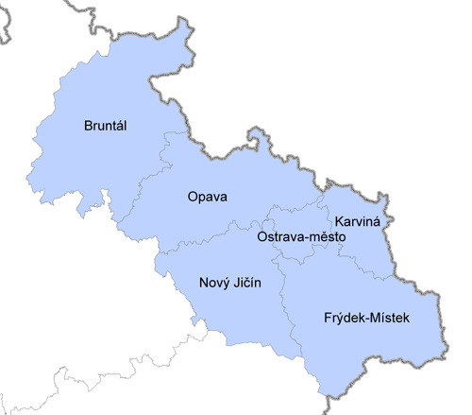
Hejtman: Miroslav Novák
Rozloha: 5 427 km²
Počet obyvatel:1 230 631
Hustota zalidnění: 277 obyvatel/km²
Okresy: Bruntál,Opava, Nový Jičín, Frýdek-Místek, Karviná, Ostrava-město

Slide 5
Přírodní podmínky
Nejvyšší bod: Praděd (1491 m)
Pohoří: Karpaty, Hrubí a Nízký Jeseník, Oderské vrchy, Moravskoslezské Beskydy
Nížiny: Opavská nížina, Ostravská pánev, Moravská brána
Řeky: Odra, Bystřice, Olše, Ostravice, Opava
Vodní nádrže: Slezská Harta, Těrlicko, Šance, Žermanická přehrada
Podnebí: nejvyšší naměřená teplota 36,5°C nejnižší naměřená teplota -19°C

Slide 6
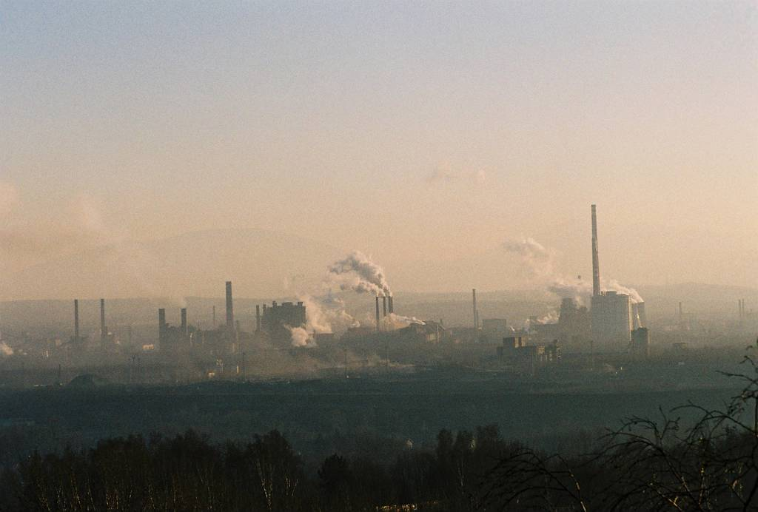
průmysl
Ložiska černého uhlí
Nejrozvinutější průmysl v ČR
Důležitý průmyslový region ve střední Evropě
Výroba kovů, těžba uhlí

Slide 7
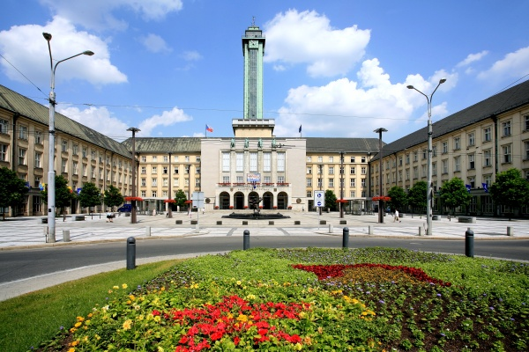
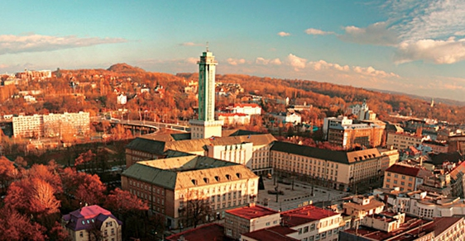
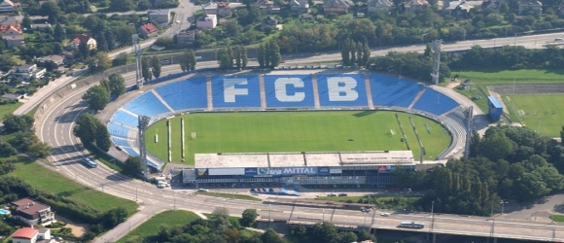
Ostrava
Krajské město a sídlo okresu Ostrava-město
300 000 obyvatel
Město leží na soutoku řek Lučiny, Odry, Opavy, Ostravice.
Letiště-Mošnov
Památky: ČEZ Aréna Slezskoostravský hrad Nová radnice Katedrála Božského spasitele

Slide 8
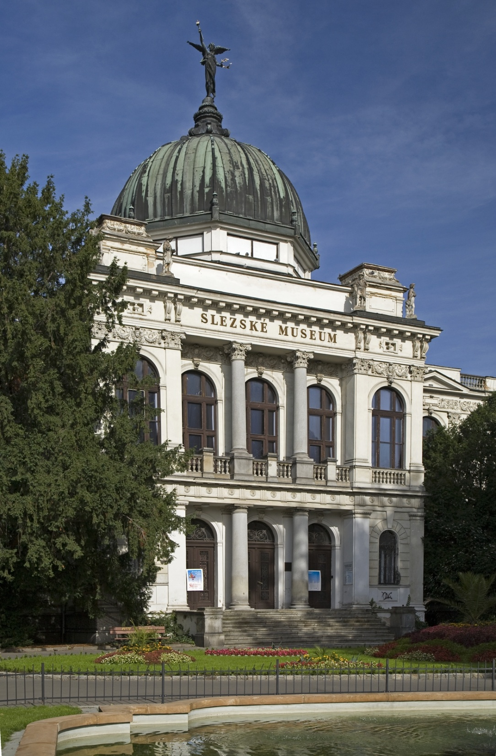
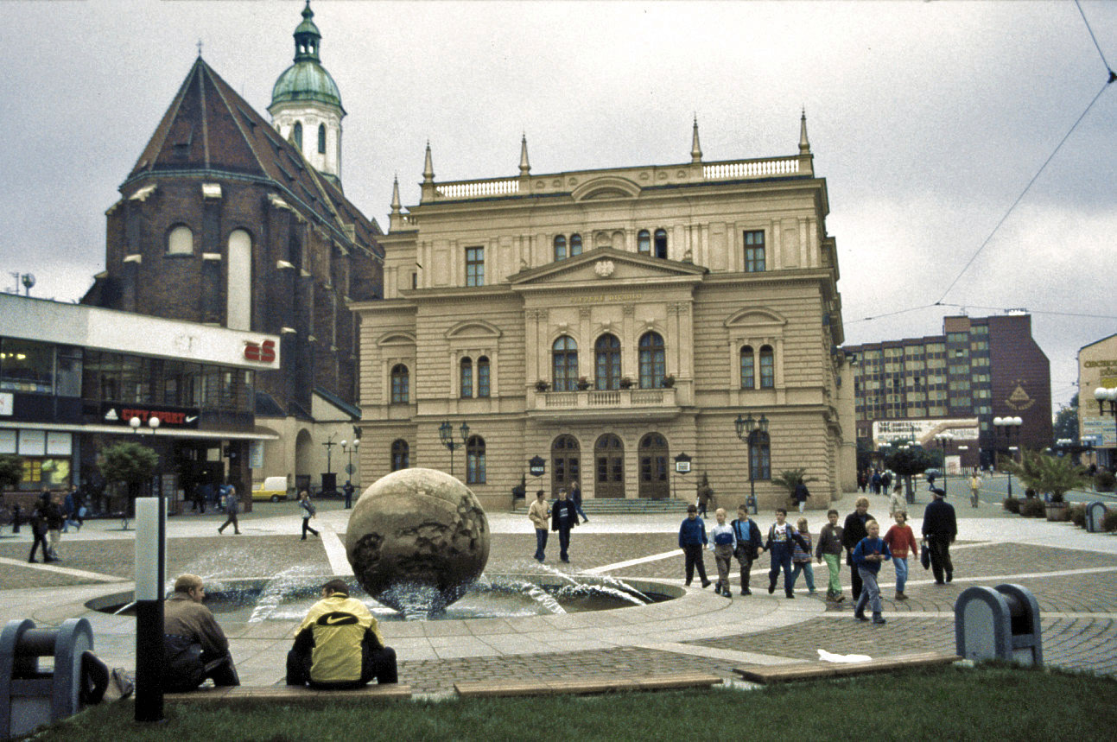
Opava
Leží na řece Opavě
70 000 obyvatel
Důležitý železniční uzel
Památky: Barokní Sobkův palác, Obchodní dům Breda, Mariánský sloup

Slide 9
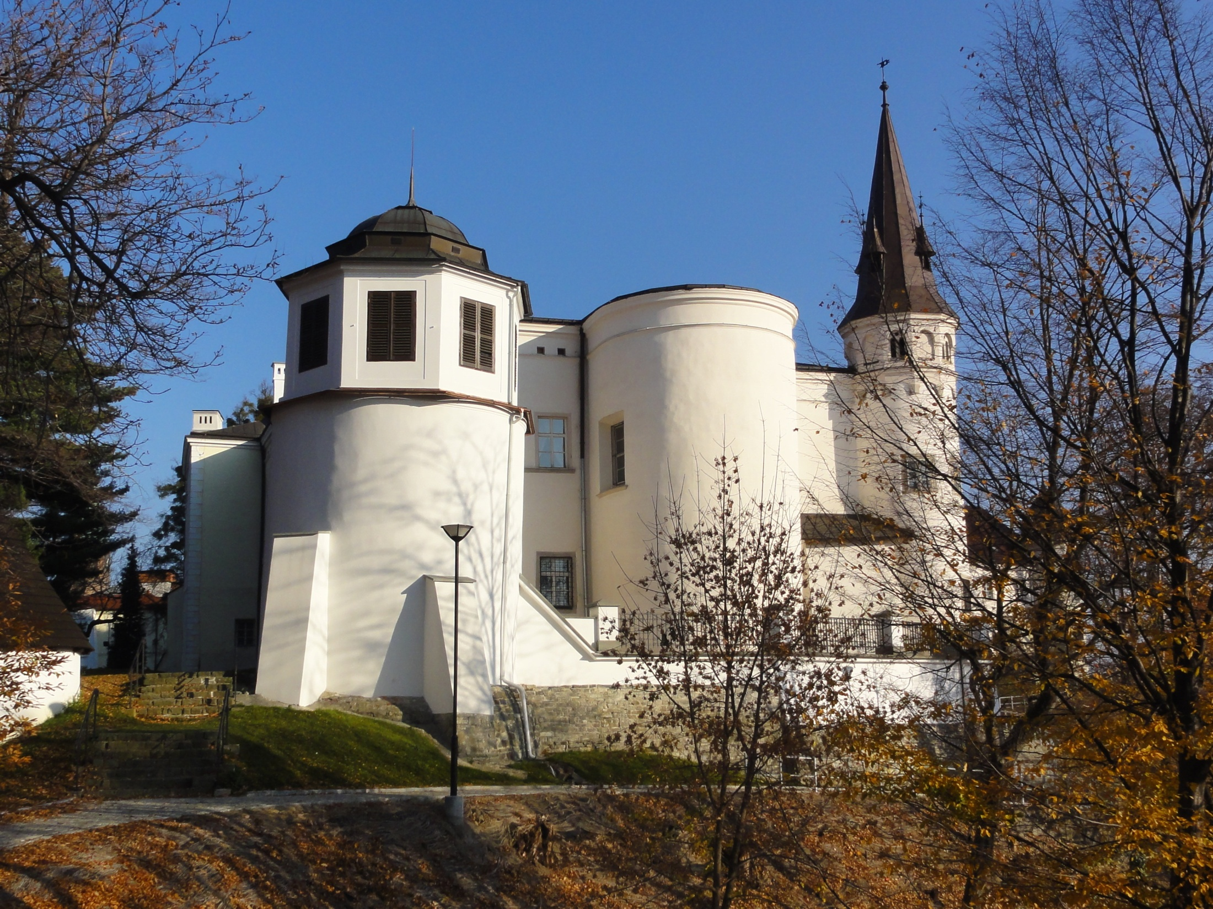
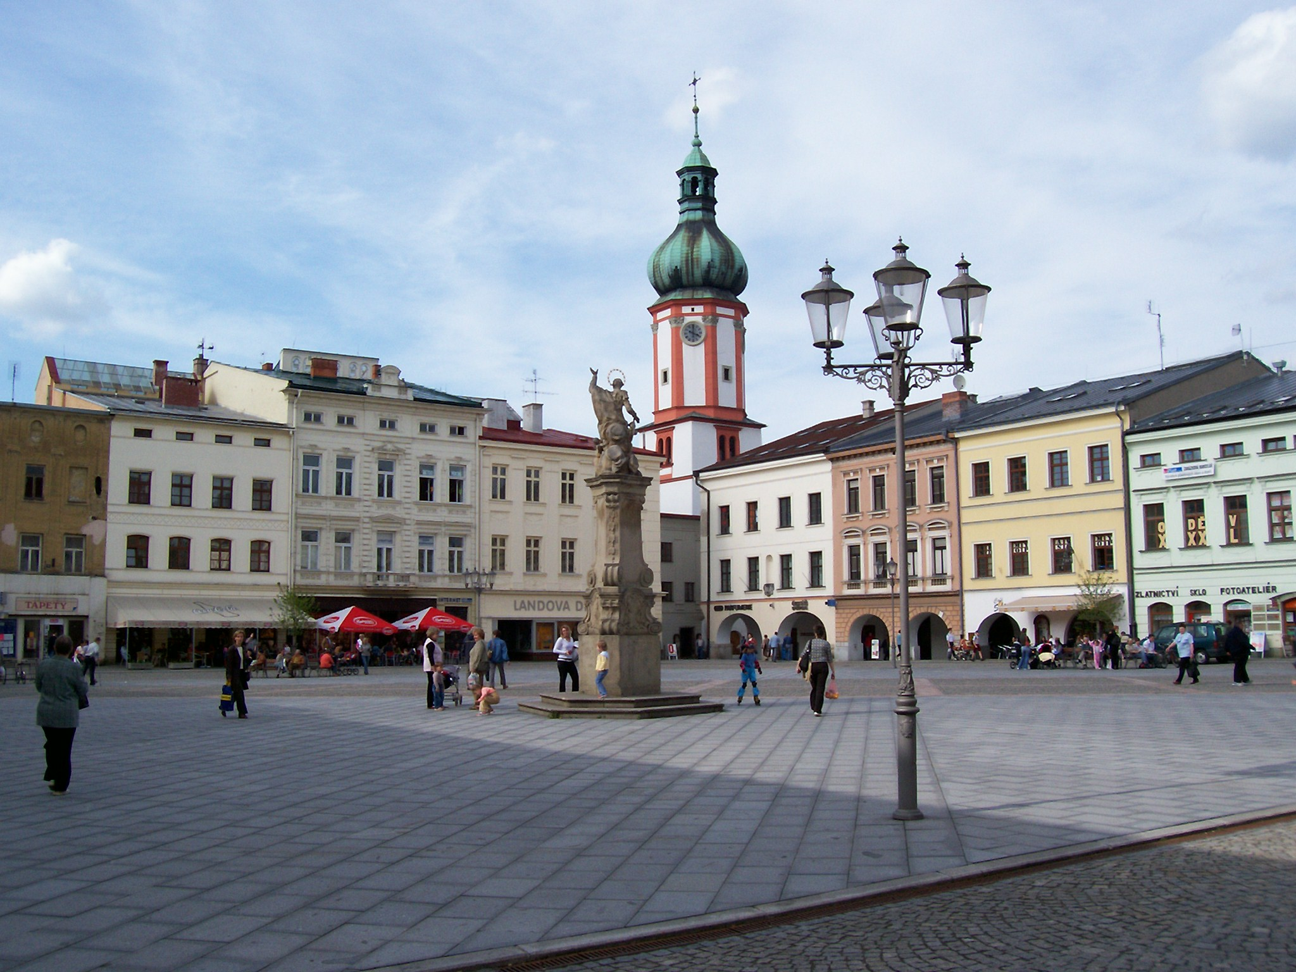
Frýdek-Místek
Město ležící na obou březích Ostravice
Zaměření na strojní průmysl
Vodní nádrž Olešná
Katastrální úřad Moravskoslezského kraje
Památky: Frýdecký zámek, socha sv. Floriana, Frýdecký židovský hřbitov

Slide 10
Společnosti
Hyundai
Tatra
Třinecké železárny a.s.
Siemens elektromotory s.r.o.
ISPAT Nová Huť a.s.

Slide 11
Významné osobnosti ms. kraje
Zdeněk Jirotka
Emil Zátopek
František Palacký
Leoš Janáček
Jan Amos Komenský

Slide 12
Děkujeme za pozornost

